Slide 1

株価予測モデルの構築
守岡 直哉

Slide 2
株価予測の課題や重要性
重要性：投資家や経営者などの意思決定の材料になる
課題：株価は多くの要因（政治や投資家の心理）で変動するので高精度の予測は難しい.
AIや機械学習を用いての予測が期待されている
今回：NTTの株価データを用いて時系列データの予測モデルについて構築
Notes:
株価とは,企業や市場の将来を写す重要な指標であり、投資家や経営者など多くの人の意思決定の材料になります.そのため,将来の株価動向を見通すことは重要になってきます.しかし,株価の動向は政治や投資家の心理などの多くの要素で変動するので予測が難しいです.そこで,近年では,AIや機械学習などを用いら高精度な予測が期待されています.今回は,NTTの株価データを用いて時系列でーーたの予測モデルについて構築しました.

Slide 3
EDAの結果と課題の抽出
・CSVの読み込みに関して文字化けがあったので,UTF-8を指定
・データの先頭５列,データの型, それぞれの統計量の確認
・終値の推移,変化率の推移,移動平均の確認
・終値の推移,変化率の推移,移動平均の確認
・月毎の平均変化率,分布の確認,異常値の検出
Notes:
次にEDAの結果と課題の抽出です.終値の推移,変化率の推移移動平均の確認について実際のグラフを見ていきます.

Slide 4
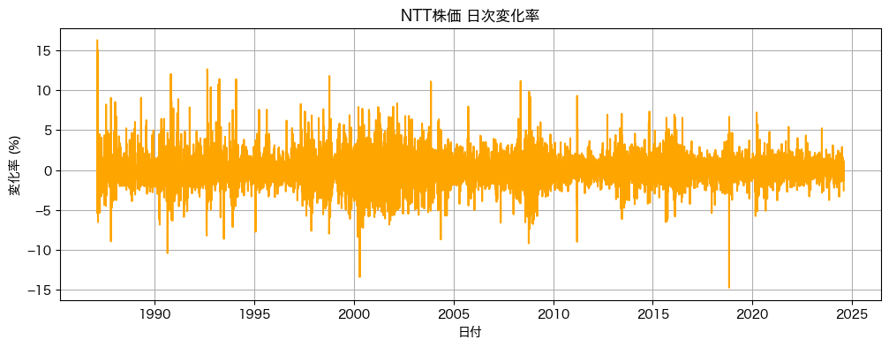
変化率の推移
・変化率が基本的には5％未満に収まっているが,時々5％を超える変動がある
変化率が５％以上の変動を異常値として扱った

Slide 5
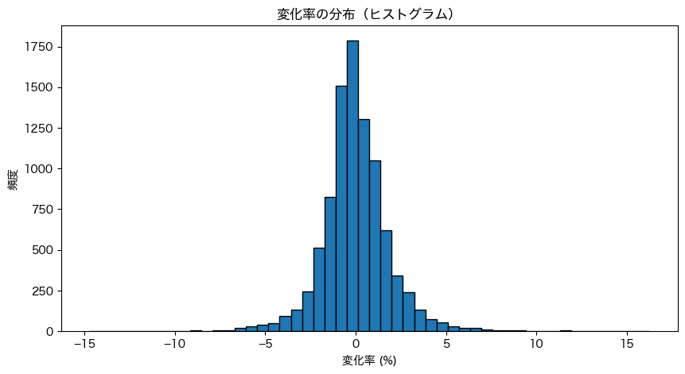
変化率の分布（ヒストグラム）
ヒストグラムで見ても５％以上はそこまで多くない

Slide 6
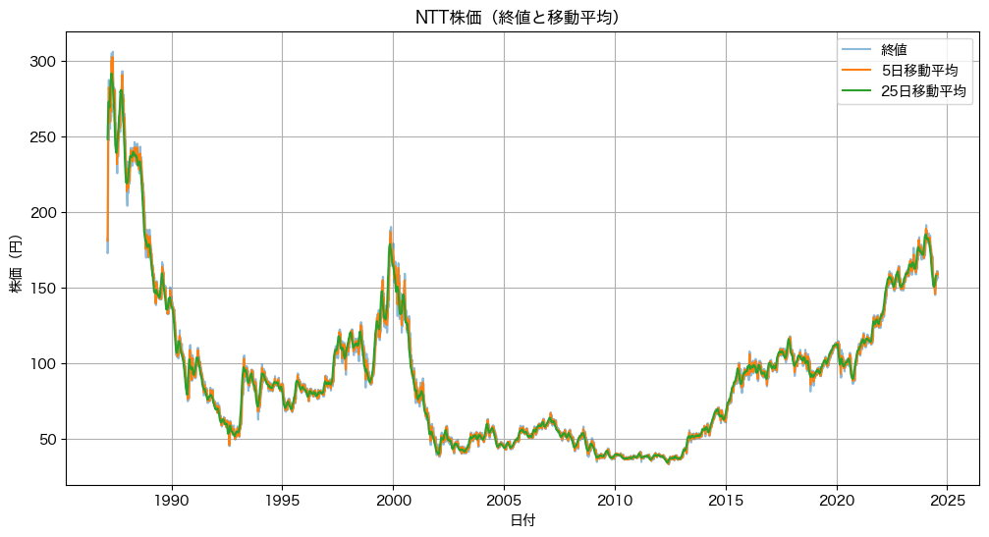
5日移動平均と25日移動平均
単調ではなく,上昇と下降を繰り返していて,上昇トレンドと下降トレンドがよくわかる
変動が多いためモデルの工夫が必要

Slide 7
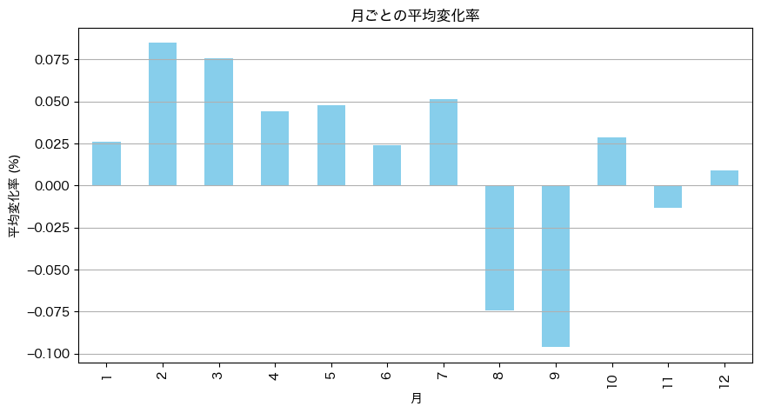
月ごとの平均変化率
夏頃に平均変化率が低く,冬頃に高いが,年によって違うので季節性は明確ではない

Slide 8
課題点
５％を超えた値を５％として扱った
５％を超える変動がある
※ARIMAモデルを使用しているのでクリッピングを行なった.
季節による差があった
年によって季節による差のばらつきあり、
一律の処理方法を決めることが難しかった。
Notes:
課題点として,５％を超える変動がありました.この変動によってモデルの予測精度が下がってしまうので５％を超えた値については５％として扱いました.また,季節による変化率の差がありましたが,年によって季節による差のばらつきがあり,一律の処理方法を決めることが難しかった.

Slide 9
技術概要
選択モデル：ARIMAモデル
選択理由：株価は過去の値の影響を受けることがあるため、自己回帰（AR）、
差分による定常化（I）、誤差項の移動平均（MA）を組み合わせた
ARIMAを短期予測のベースモデルとして採用した。
使用した特徴量：終値, 移動平均, 出来高, 変化率
選択理由：終値⇨直接の予測対象
移動平均⇨トレンドについて把握
出来高⇨株価の活発さを反映
変化率⇨外れ値をクリッピング

Slide 10
評価指標
使用した指標：RMSE
RMSE：37.5542
選定理由：
平均的な予測精度は高いと考えたから
使用した指標：MAE
MAE：26.3183
選定理由：全体の誤差を平均的に評価できるから
RMSEでは,外れ値の影響で誤差を上げていることがわかるが,両方の指標から,通常の精度は正確であるが急変日に誤差が大きくなる

Slide 11
検証内容
急激な株価変動はモデル学習に悪影響を与え,
RMSEを押し上げる可能性がある.
仮説1：
変化率の外れ値を±5%にクリッピングして、モデルを学習・予測した
RMSE・MAEを比較して、外れ値の影響を評価。
改善策：

Slide 12
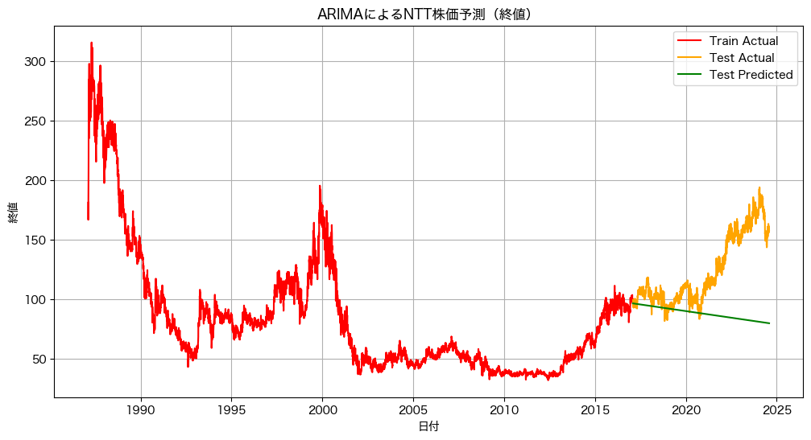
検証結果（外れ値処理前）
予測精度が悪い

Slide 13
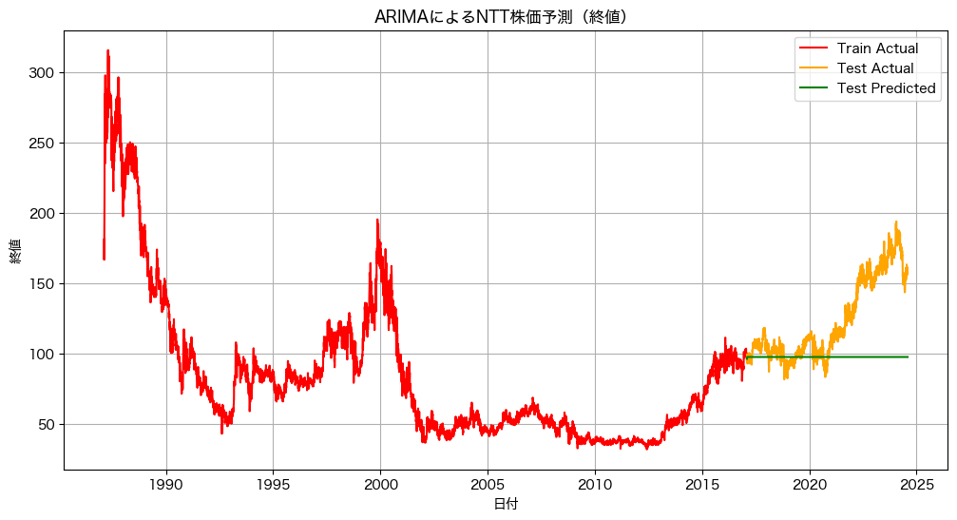
検証結果（外れ値処理後）
少しマシにはなったが精度は悪い
ARIMAモデルでは不足

Slide 14
技術概要
選択モデル：Prophet
選択理由：
Prophet は「トレンド＋季節性＋休日効果」といった成分を自動で分解して学習するので、より正確な予測ができると考えた
特徴量：トレンド,季節性,休日効果
選択理由：
トレンド⇨傾向について捉えるため
季節性⇨周期的なパターンを捉えるため
休日効果⇨突発的な変動に対応できるため

Slide 15
評価指標
使用した指標：RMSE
結果：24.0194
選定理由：
平均的な予測精度は高いと考えたから
使用した指標：MAE
結果：19.8620
選定理由：全体の誤差を平均的に評価できるから
ARIMAモデルの時よりも安定した予測ができている

Slide 16
検証内容
急激な株価変動はモデル学習に悪影響を与え,
RMSEを押し上げる可能性がある.
仮説1：
改善策：
変化率の外れ値を±5%にクリッピングして、モデルを学習・予測した
RMSE・MAEを比較して、外れ値の影響を評価。
Prophet モデルに「出来高」を外部回帰変数として追加することで、
特に急変動日の予測精度が改善する可能性がある.
仮説2：
改善策：
Prophet モデルに「出来高」を外部回帰変数として追加し、
学習データに取り込む

Slide 17
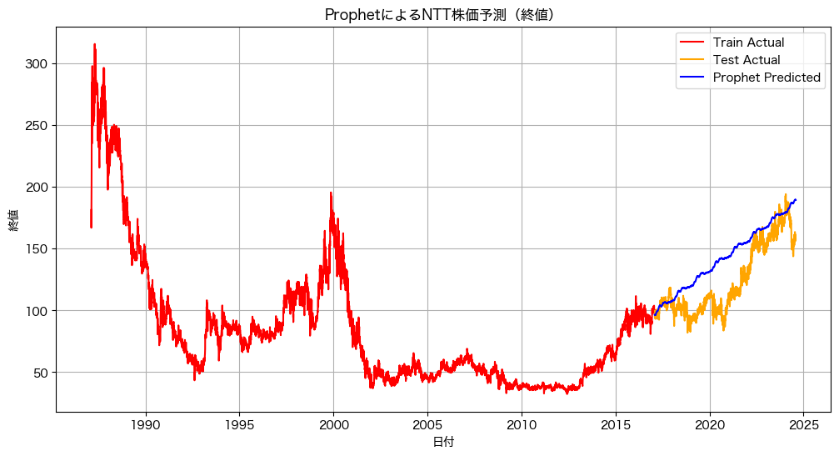
検証結果(処理前）
RMSE：24.0194
MAE：19.8620
ARIMAよりも精度の良いモデルである.

Slide 18

検証結果（クリッピング処理後）
RMSE：21.1553
MAE：16.8487
先ほどよりも誤差が小さくなった

Slide 19
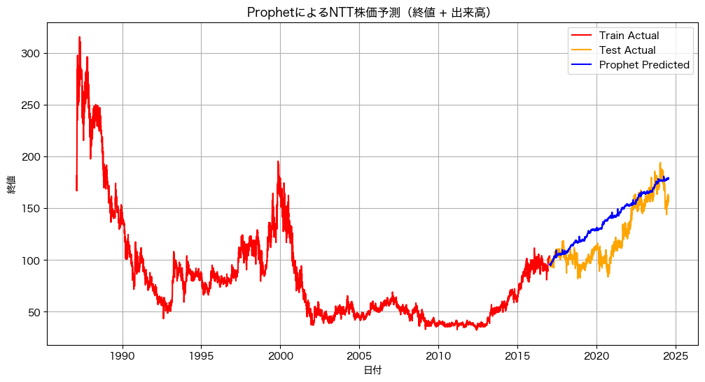
検証結果（出来高を外部回帰変数として追加）
RMSE：20.9449
MAE：16.6487
さらに誤差は少なくなった

Slide 20
まとめ・今後の展望
目的：NTTの株価データを用いた時系列予測モデルの構築を通じて、
EDAから精度検証までの一連の流れを実践し、
機械学習による株価予測の実務応用力を養うこと
ARIMAモデル
Prophetモデル
トレンドや外部要因を考慮しにくい
RMSE：37.5542
RMSE：20.9449
結果：
予測精度が向上した
MAE：26.3183
MAE：16.6487
今後の展望：
時系列データにおける長期依存関係を捉えるのが
得意なLSTMなどの深層学習モデルを導入する

